Slide 1
História do Egito
Aspectos culturais do Egito

Slide 2
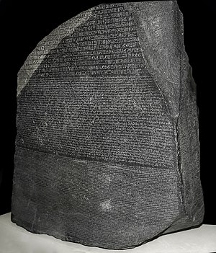
Misticismo egípcio
Pedra de Roseta

Slide 3
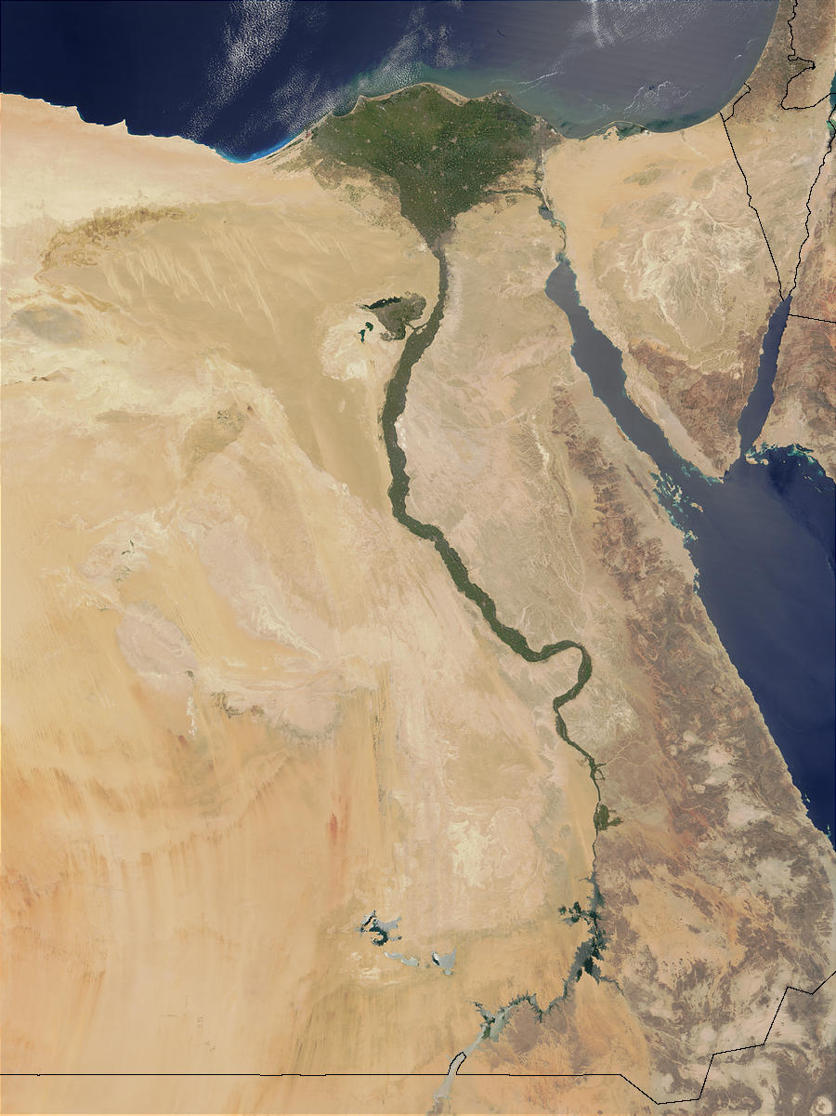
Império egípcio (5000 a.c)
União de vários povos (miscigenado)
Tem início com a sedentarização humana
Se organizou ao longo do Rio Nilo, no continente africano
Proteção natural
Perpetuou um grande período de prosperidade

Slide 4
Rio Nilo
Inundação do Nilo
Economia agrária graças aos recursos que o Nilo oferecia (trigo, cevada e outros cereais)
A pecuária não era interessante economicamente para o egípcio
De certa forma incentivava a religião
Ciclo agrária possibilitou a criação de calendários
Criou e potencializou os recursos hídricos (canais, diques e contenções de água)

Slide 5
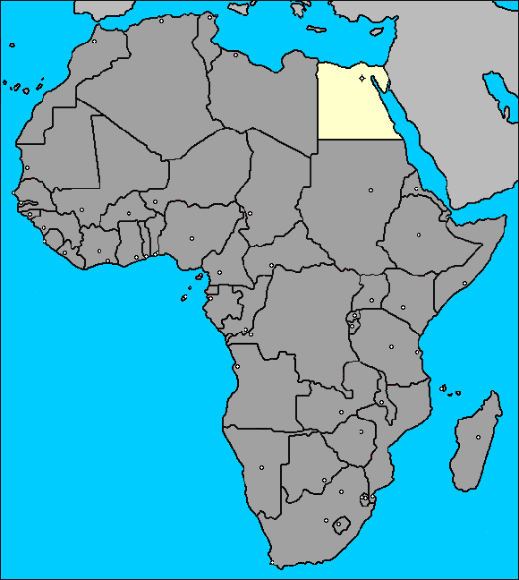
Sociedade egípcia
Poucas guerras
Número pequeno de escravos
Escravos domésticos
Escravos guerreiros
Escravos que trabalhavam nas pedreiras
Considerável liberdade e direitos feminino
Cuidado fraternal, diferente de outras nações, como Grécia e Roma

Slide 6
FARAÓ
Políticas eram baseadas na religião
Faraós eram considerados deuses pela sociedade egípcia
Religiosa
Administrativa
Vizir – o braço direito do faraó, era o segundo em comando na sociedade egípcia
Para ajudar na manutenção dos serviços publico, criou – se os Funcionários públicos, que desempenhavam tarefas fundamentais na administração, auxiliando o Faraó
Para o registro das atividades comerciais e políticas, desenvolveu-se a escrita e junto com ela a função dos escribas, que tinha a função de documentar as atuações politicas

Slide 7
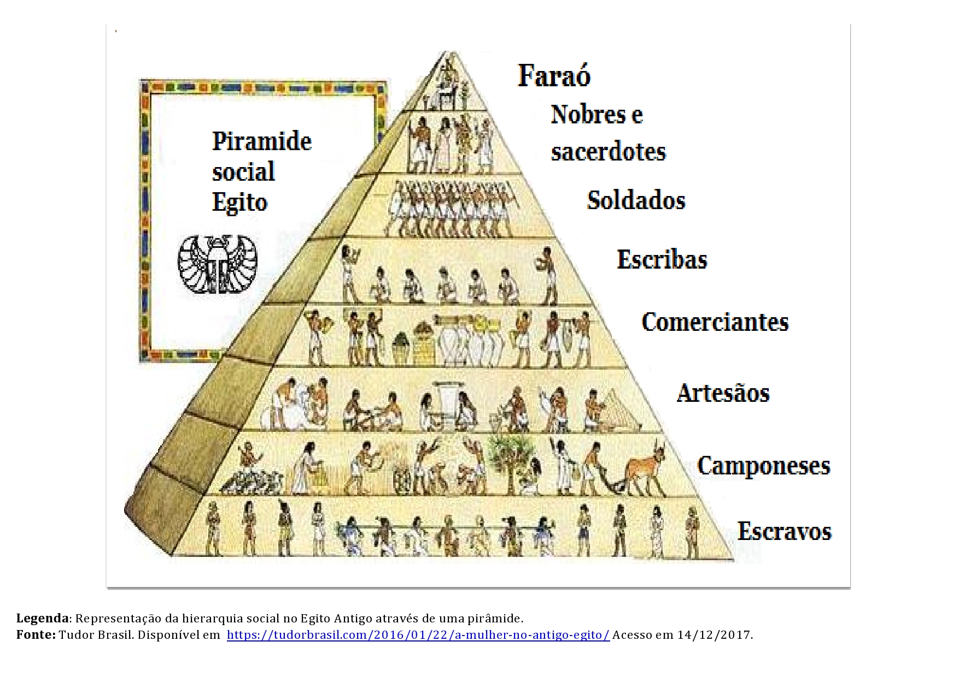
Hierarquia social no Egito antigo

Slide 8
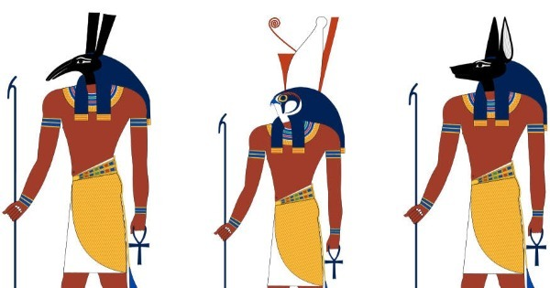
Religião no Egito
Religião politeísta e deuses atropozoomorfizados
Oferendas aos deuses
Buscavam em seus rituais a prosperidade social
Religião astral
A morte era vista como uma fase natural na transição da vida

Slide 9
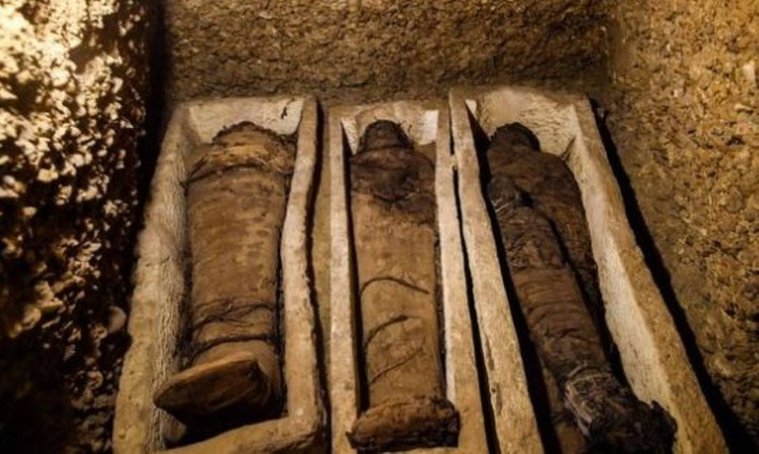
mumificação
Praticavam a inumação, ato de enterrar os mortos
Conservação do corpo por meio de processor químicos
Os ritos funerários eram necessário para preservar o corpo na passagem da vida para morte

Slide 10
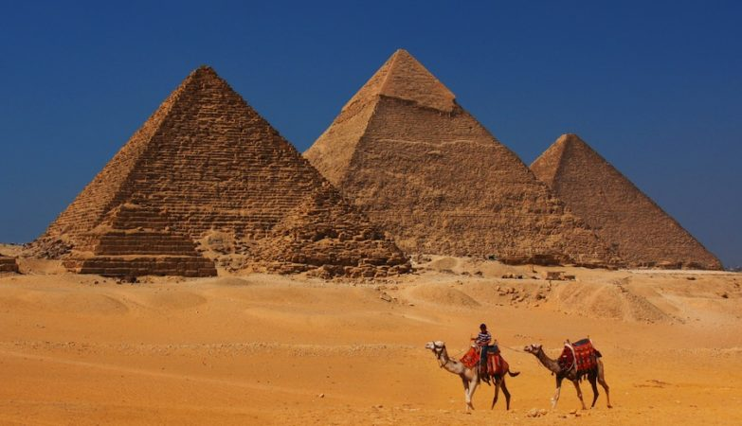
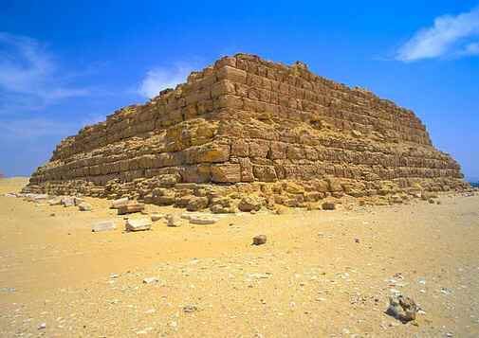
Pirâmides
Eram os túmulos dos faraós
Essa estrutura eram construídas para preservação do corpo do faraó
Formado por mastabas
Armadilhas a maldições

Slide 11
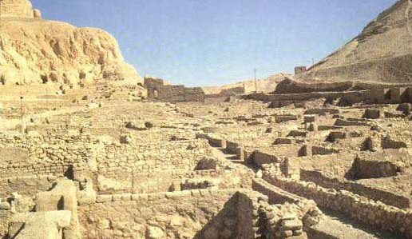
Casas egípcias
Usavam – se Adobe na construção de
Casas
Templos
Palácios
Obeliscos

Slide 12
Formação do Egito 3200 a.c até 32 a.c
Se localiza na África e tem sua formação graças ao rio Nilo, que oferece condições de sobrevivência para o povo egípcio
Formada por duas civilizações, dividida entre Alto Egito (sul) e Baixo Egito (norte)
O faraó Menés, vai unir os dois Egitos
Dividido entre: Antigo Império (3200 A.C A 2100 A.C), Médio Império (2100 A.C a 1580 A.C) e Novo Império (1580 A.C a 715 A.C)

Slide 13
POLITICA e economia NO EGITO
Poder centralizado na figura do Faraó, que exercício poder político e religioso. Além de ser a representação do deus Rá
A base econômica no Egito era baseada na prática agropastoril de regadio.

Slide 14
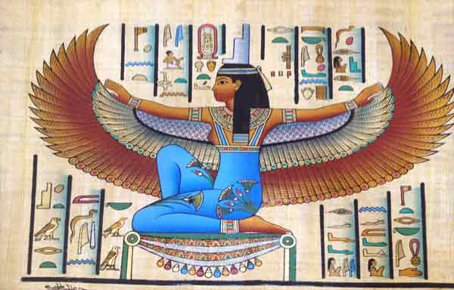
Escrita e arte no egito antigo
Escrita Demótica: mais popular e voltada para a intepretação comum
Escrita Hieróglifa: Por meio de símbolos, uma escrita mais restrita a elite egípcia
A arte ligada ao poder – eram representação divina ou do poder do faraó (Akhenaton, faraó que investiu na arte egípcia e transitou a religião para o monoteísmo, louvando apenas Amon)

Slide 15
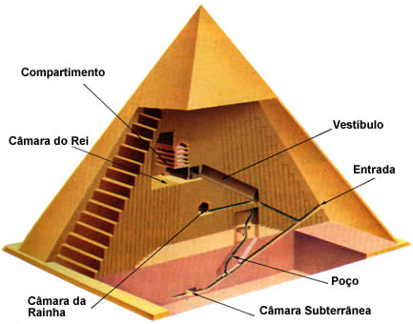
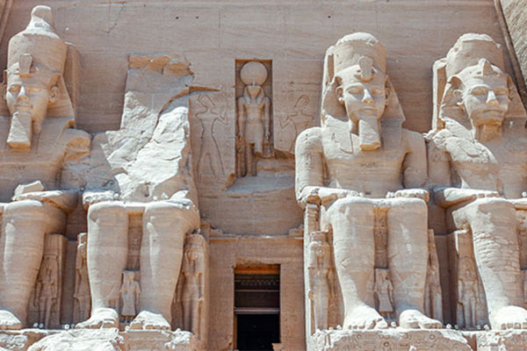
Arquitetura

Slide 16
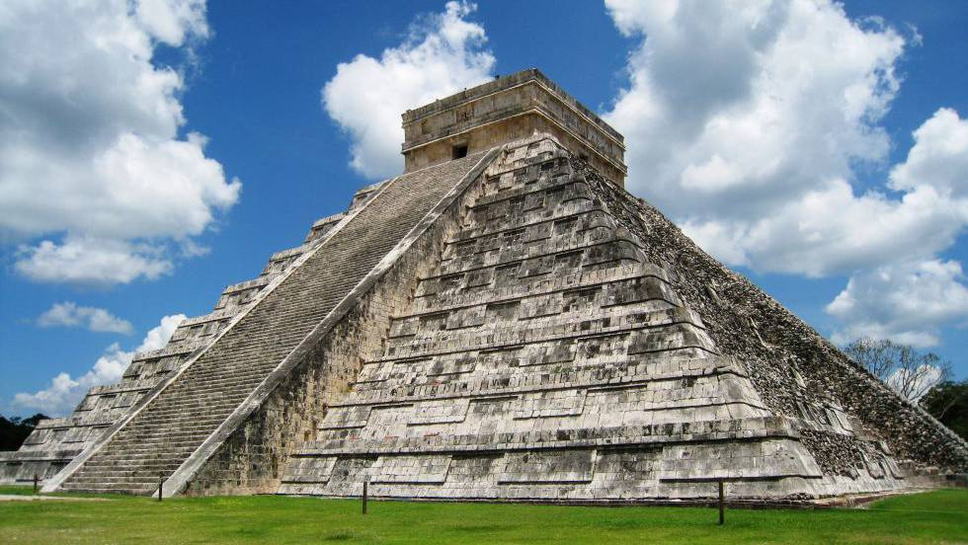
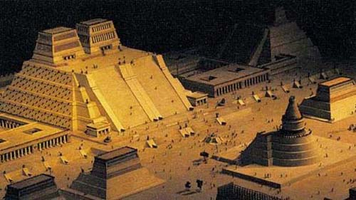
PIRAMIDES DOS POVOS PRECOLOMBIANOS

Slide 17
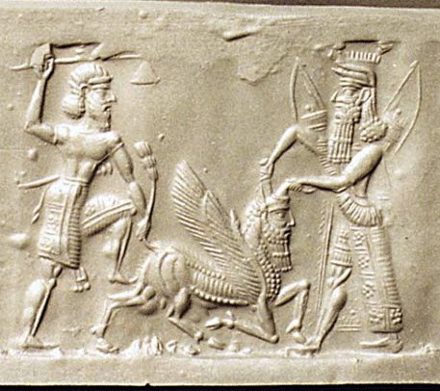
suméria
Suméria surge 500 anos antes do Egito
Próximo ao rio Tigre e Eufrates (Mesopotâmia)
Cidade Estado
Patesi – Líder militar e religioso
Zigurate para estocar alimento
Código de sinais que seriam a escrita
Régua, aprimoraram a roda, domesticaram animais e utilizaram o bronze

Slide 18
ESTADO
GOVERNANTE
Os primeiros estado vão ser formador pelos primeiros agrupamentos humanos, onde as atividades de cada um dos indivíduos eram separadas e divididas
Diferente de como é hoje, os lideres políticos não eram eleitos pelo povo assim como é hoje, eles eram escolhidos com base no poder religioso e divino

Slide 19
Modelos políticos
Ditadura - É um governo de caráter
Monarquia - O poder se concentra na figura de um monarca, onde esse poder pertence a um único grupo, geralmente uma família
Republica - É o poder voltado para os interesse públicos, nesse modelo o que prevalece é o revezamento de liderança

Slide 20
Desembaralhe as letras e retome o nome dado aos governantes sumérios
A T I S E P

